Slide 1
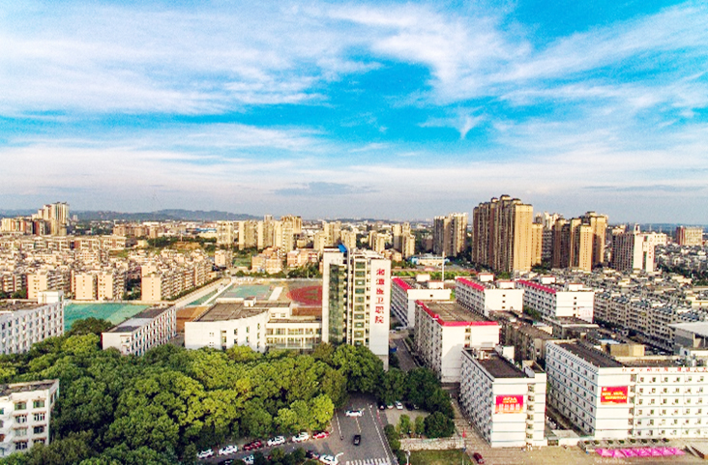
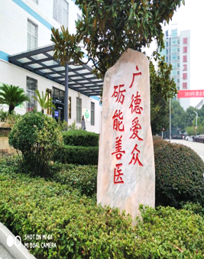
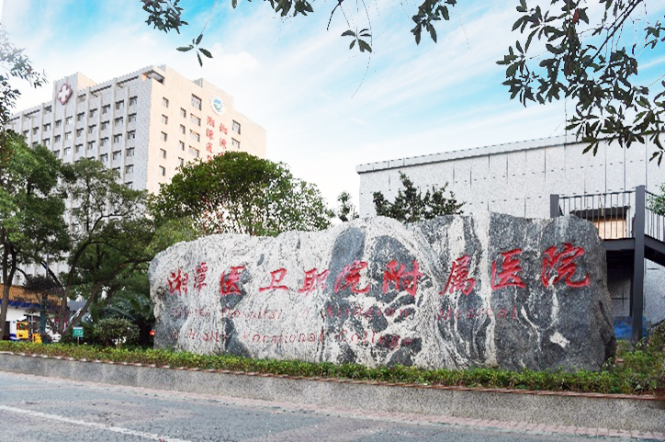
领会文件 精心做好经费预算
汇报人：陈罗湘
2019.4

Slide 2
一
经费预算目的
二
汇报
内容
经费预算要求
三
支出费用解读
四
经费追回
五
经费预算系统简介

Slide 3
经费预算目的
一

Slide 4
一.经费预算目的
规范经费管理
1、你好----主持人（负责人），不退钱、不受处分。
2、我好----课题管理部门，不受处分。
3、他好----经费管理监督检查部门，方便、不挨批。

Slide 5
一.经费预算目的
经费预算作用
管理部门建立经费台帐。
项目经费报批依据。
上级经费监督检查和财务检查依据。

Slide 6
一.经费预算目的
课题经费管理权责---主持人（项目负责人）
1、编制课题经费预算和决算；
2、提供绩效评价报告；
3、接受有关部门的监督和检查；

Slide 7
一.经费预算目的
课题经费管理权责---主持人（项目负责人）
4、对课题经费使用的真实性、有效性承担经济与法律责任
（对于存在弄虚作假，截留、挪用、挤占基金课题经费等违反财经纪律的行为，按照有关法律法规的规定予以处理，并向社会公告，涉嫌犯罪的，依法追究刑事责任）。

Slide 8
一.经费预算目的
课题经费管理权责---课题管理部门、计划财务处、审计监察室：
课题管理部门：预算审核。
计划财务处：课题经费会计核算、财务监督。
审计监察室：经费审计。

Slide 9
经费预算要求
二

Slide 10
二.经费预算要求
符合原则：政策相符性、目标相关性、经济合理性
政策相符性---符合相关政策文件。
目标相关性---列支项目与课题研究工作相关。
经济合理性---列支项目费用开支合理。

Slide 11
二.经费预算要求
符合文件要求
上级科研经费管理文件、财务管理文件。
学校科研经费管理、财务管理文件。
文件名称 | 文件号
《湘潭医卫职业技术学院科研课题经费管理办法（试行）》 | 校党发〔2017〕61号
《湘潭医卫职业技术学院科研课题资金开支与报销细则》
《湘潭医卫职业技术学院预算管理办法》 | 校发[2015]10号
《湘潭医卫职业技术学院财务管理办法》 | 校发[2015[11号
《湘潭医卫职业技术学院差旅费管理办法》 | 校发[2017]7 号

Slide 12
二.经费预算要求
符合程序：
主持人（负责人）了解课题经费（经费余额）--按经费表（模版）进行经费预算（签字）---报科研处---科研处、计财处审核---返回主持人（负责人）---在科研管理系统填报预算---科研处在系统中审核通过。

Slide 13
二.经费预算要求
三种课题预算编制：
1、纵向课题预算编制：
收入预算：立项部门资助经费、学校资助经费、（自筹经费）。
支出预算：主要根据《湘潭医卫职业技术学院科研课题经费开支与报销细则》进行列支支出项目，并对各项支出的主要用途和测算理由作出说明。

Slide 14
二.经费预算要求
三种课题预算编制：
2、横向课题经费预算编制：
（1）委托单位合同确定
（2）未合同明确的按纵向课题资金开支范围与规定执行
3、校级课题经费预算：
按纵向课题要求编制。

Slide 15
支出费用解读
三

Slide 16
三.支出费用解读
纵向课题经费支出分类：
直接费：与课题研究直接相关的费用。
自科9项、社科7项
间接费：无法在直接费用中列支的相关费用。
主要作为项目绩效

Slide 17
三.支出费用解读
自然科学类纵向课题：
（1）设备费； （2）材料费；
（3）测试化验加工费； （4）燃料动力费；
（5）差旅费/会议费/国际合作与交流费；
（6）出版/文献/信息传播/知识产权事务费；
（7）劳务费； （8）专家咨询费；
（9）其他支出；

Slide 18
三.支出费用解读
人文社科纵向课题：
（1）设备费； （2）材料费；
（3）差旅费/会议费/国际合作与交流费；
（4）资料费/数据采集费/印刷出版费；
（5）劳务费； （6）专家咨询费；
（7）其他支出。

Slide 19
三.支出费用解读
1、设备费：
开支范围：
（1）购置必需的中小型仪器设备；（2）购置商业软件
（3）研制非标专用设备仪器； （4）现有仪器设备进行升级改造； （5）租赁外单位仪器设备。

Slide 20
三.支出费用解读
2、材料费：
课题研究周期内，课题研究所消耗的
（1）原材料； （2）辅助材料； （3）低值易耗品；
（4）设备耗材采购及运输、装卸、整理费用。
开支范围：

Slide 21
三.支出费用解读
3、自科类课题测试化验加工费：
课题研究周期内、支付给外单位（包括本单位内部实行独立经济核算的各二级单位）
（1）检验，（2）测试，（3）化验，（4）加工
（5）带料外加工费；（6）委托外单位或合作单位进行的试验、加工、测试。
开支范围：

Slide 22
三.支出费用解读
4、自科类课题燃料动力费：
课题研究周期内、课题研究相关
大型仪器设备、专用科学装置等运行发生水、电、气、燃料消耗费用等；（必须可以单独计量）。
开支范围：

Slide 23
三.支出费用解读
5、差旅费/会议费/国际合作与交流费：
（1）差旅费。参加培训、开展实验（试验）、考察、调研、学术交流等所发生的培训费、会议注册费、交通费、食宿费等。
（2）会议费。组织召开的专题研讨、学术研讨、成果鉴定、咨询以及协调课题研究工作等活动而发生的会议费用（到会人员住宿、餐费、交通费、会议场地租赁）；
（3）国际合作与交流费。课题研究人员出国及赴港澳台、外国专家来华及港澳台专家来内地工作的费用。
开支范围：

Slide 24
三.支出费用解读
6、文献/信息传播/知识产权事务费（自科）：
资料费/数据采集费/印刷出版费（社科）：
（1）专用软件购买费、（2）文献检索费、（3）课题必要通信费、（4）专利申请及其他知识产权事务等费用。
（5）论文发表版面费；（6）专著出版费；（7）专业资料费、图书（包括外文图书）购置费；（8）资料收集、整理、复印、翻拍、翻译费。
开支范围：

Slide 25
三.支出费用解读
7、劳务费：
（1）劳务费工资：课题负责人、骨干技术人员（不含参与科研的公务员）和课题组临时聘用人员。（开支标准：正高500元/人/天、副高400元/人/天、其它300元/人/天）。
（2）社会保险补助：临时聘用人员的社会保险补助费用。
开支范围：

Slide 26
三.支出费用解读
8、专家咨询费：
临时聘请咨询专家费用。
会议形式标准：正副高700-1000元/人/天、其他500-700元/人/天。第三天及以后正副高500-600元/人/天、其他400-500元/人/天。
通讯形式标准：正副高100-200元/人次、其他50-100元/人次。
开支范围：

Slide 27
三.支出费用解读
专家咨询费标准：
关于印发《中央财政科研项目专家咨询费管理办法》的通知（财科教〔2017〕128号）
人员类别 | 标准
高级专业技术职称 | 1500-2400元／人天（税后）
其他专业人员 | 900-1500元／人天（税后）
院士、全国知名专家 | 按1500-2400元／人天（税后）上浮50%

Slide 28
三.支出费用解读
会议、现场访谈或者勘察、通讯三种形式的专家咨询费标准：
组织形式 | 会期
 | 半天 | 不超过2天（含2天） | 超过2天
会议、现场访谈或者勘察 | 按标准的60% | 按标准 | 前2天按标准，第三天开始按标准的60%
通讯 | 按次计算，每次按标准的20-50%
要求：
1、采用银行转账方式。
2、对专家信息不真实、存在虚假咨询行为，以及其他违反本办法或单位有关规定的，单位应当拒绝办理支付手续。

Slide 29
三.支出费用解读
9、其他支出：
只开支除上述费用之外的其他支出。
开支范围：

Slide 30
三.支出费用解读
间接费：
（1）学校为课题研究提供的仪器设备及房屋，水、电、气、暖消耗；
（2）管理费用；
（3）课题绩效支出。绩效支出是指学校为了提高科研工作的绩效而安排的相关支出。
开支范围：

Slide 31
三.支出费用解读
自科类纵向：
500万元及以下不超过20%； 500万元至1000万元的不超过15%；1000万元以上的不超过13%。
社科类纵向：
50万元及以下不超过40%；50万元至500万元的不超过30%；500万元以上的不超过20%。
学校资助部分：
低于5000元的资助课题，5000元的资助可作为间接费；高于5000元的资助课题，不超过资助经费的50%。
开支标准：扣除设备购置费后

Slide 32
经费追回
四

Slide 33
四.经费追回
追回结余下拨经费，退回立项部门。
追回已拨付的全部经费，退回立项部门，同时追回学校资助。
剩余经费，本人下一课题使用，2年后退学校。
被终止的纵向课题：
被撤项的纵向课题：
结题纵向课题：

Slide 34
科研管理系统经费预算简介
五

Slide 35
科研管理系统 登录入口

Slide 36
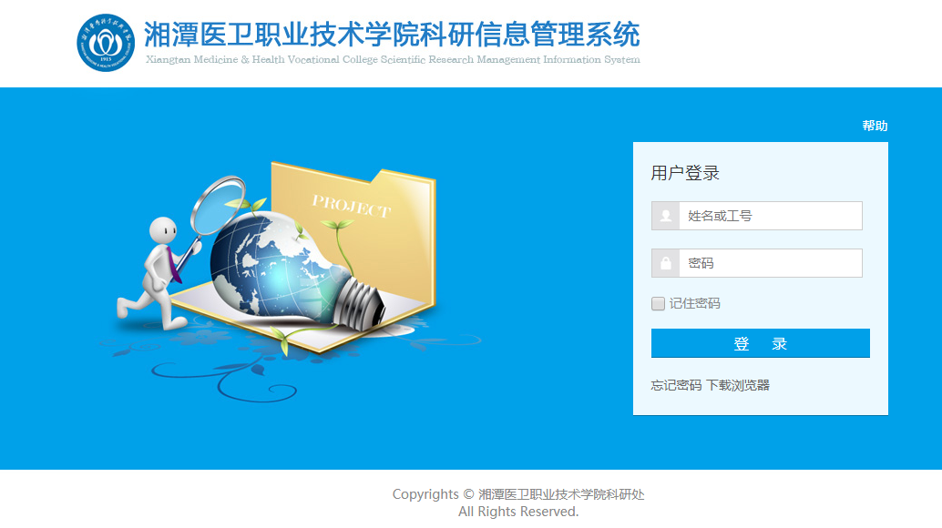

Slide 37
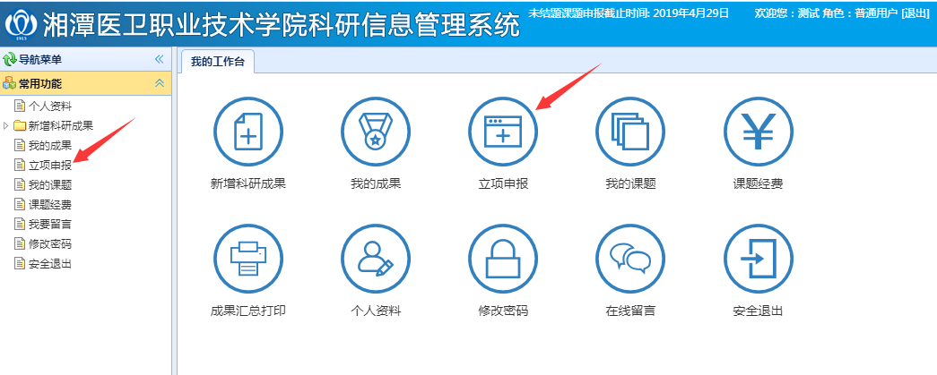

Slide 38
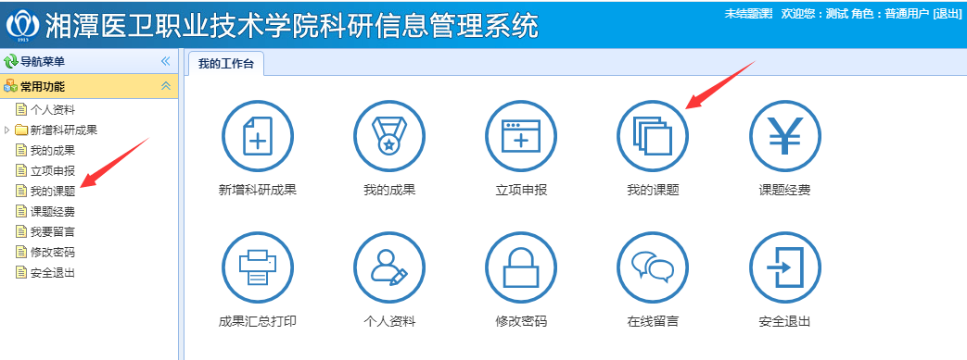

Slide 40
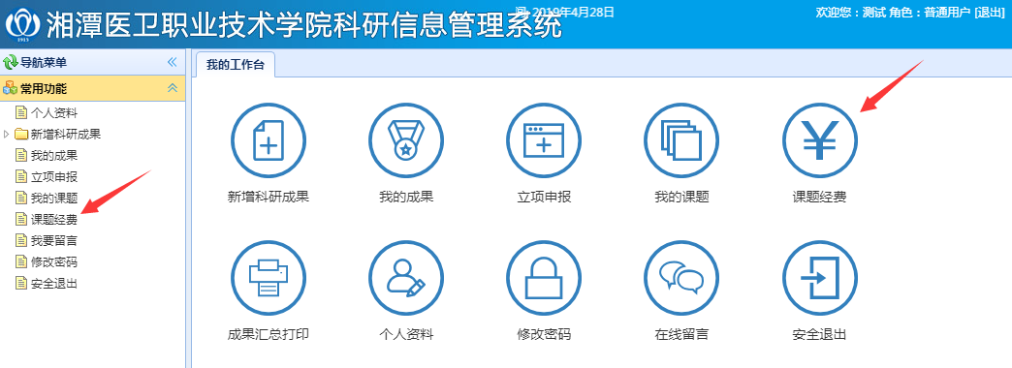

Slide 41
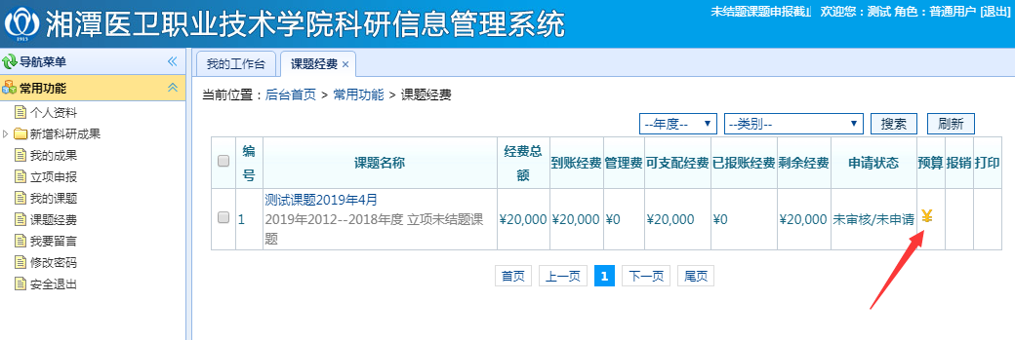

Slide 42
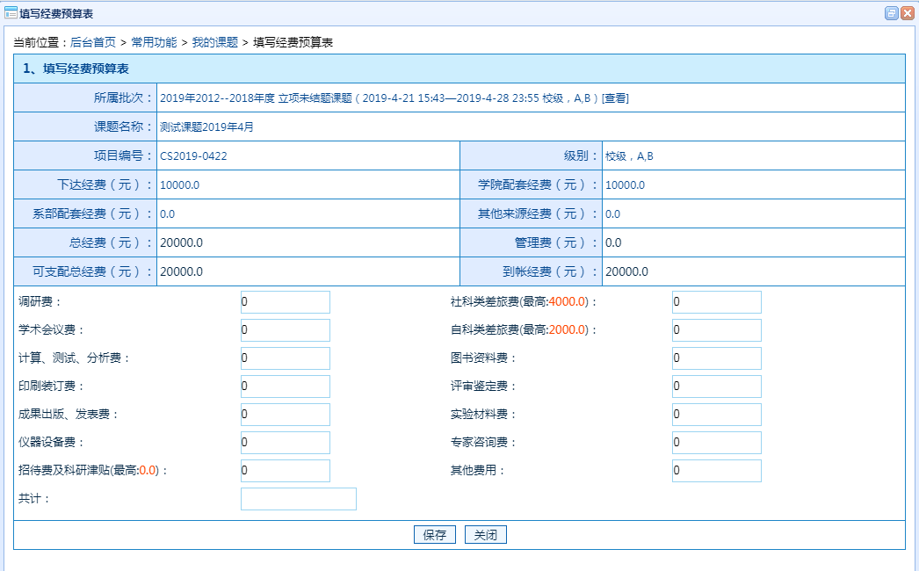

Slide 44
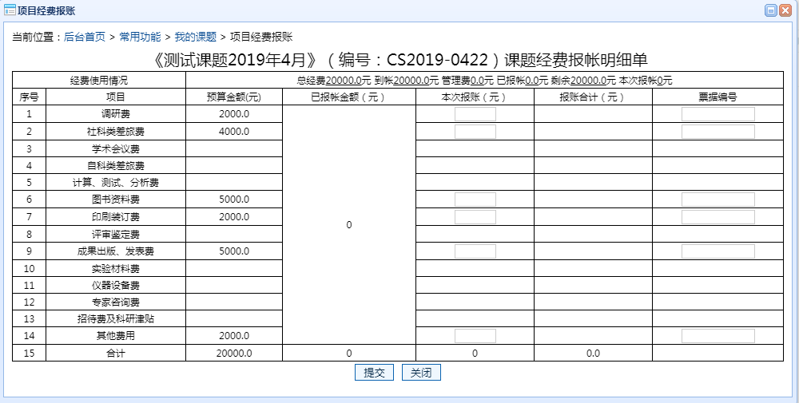

Slide 46
感谢聆听，敬请批评指正！

